Slide 1
C++ variabili e tipi di dato

Slide 2
variabili
si definisce variabile uno spazio identificato da un nome in cui è possibile scrivere, recuperare e manipolare dati nel corso del programma
una variabile è caratterizzata da:
il suo valore: right value (rvalue)
il suo indirizzo: left value (lvalue)
lo spazio di memoria occupato
la dichiarazione di una variabile associa un identificatore a un tipo e determina l’allocazione di un’area di memoria (non assegna un valore alla variabile!)
è possibile inizializzare una variabile durante la dichiarazione
per convenzione l'identificatore (nome variabile) è scritto in minuscolo e dovrebbe essere mnemonico (non può essere una parola riservata!)

Slide 3
scope (ambito di visibilità)
una variabile può essere utilizzata (cioè è visibile) solo dopo la sua definizione
le variabili definite in un ambiente (blocco o funzione) sono visibili in tutti gli ambienti in esso contenuti
all’interno di uno stesso ambiente non è possibile definire due variabili con lo stesso nome
in ambiente distinti è possibile definire variabili con lo stesso nome sia se sono dello stesso tipo sia se sono di tipo diverso
se in un ambiente sono visibili più variabili con lo stesso nome, il nome si riferisce a quella la cui dichiarazione è «più vicina» al punto di utilizzo

Slide 4
lifetime
variabili globali (permanenti)
definite all’inizio del programma sono visibili a tutte le funzioni e il loro ciclo di vita termina con la terminazione del programma
variabili locali (temporanee)
vengono istanziate al momento in cui vengono eseguite le prime istruzioni del blocco in cui sono contenute
le variabili vengono distrutte e la memoria ad esse associata viene rilasciata al termine dell’esecuzione del blocco in cui sono dichiarate

Slide 5
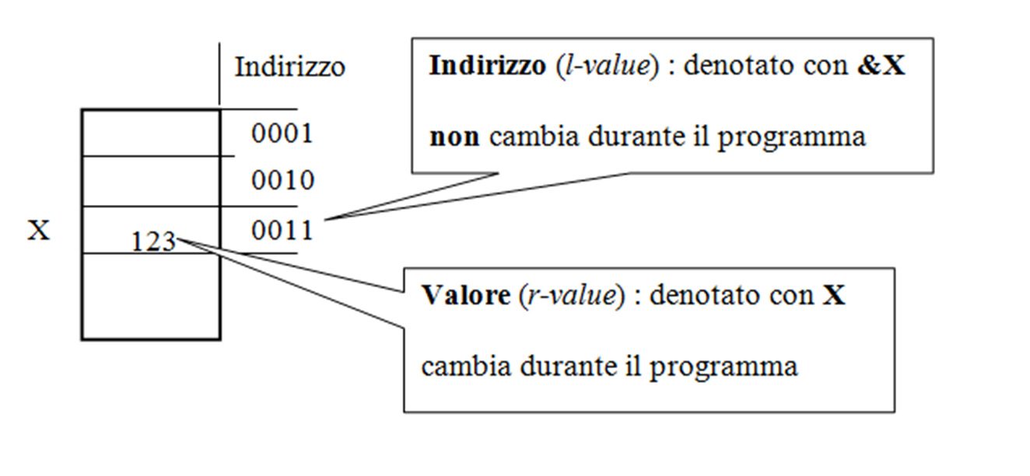
variabile

Slide 6
tipo di dato
è necessario che associare un tipo
ad ogni variabile
ad ogni parametro di funzione
ad ogni valore restituito da una funzione (tipo della funzione)
i tipi di dato si dividono in 3 categorie
tipi di dato scalari (int, char, float, double, boolean …)
tipi di dato strutturati definiti nelle librerie (string …) o dall’utente (utilizzando struct o class)
puntatori
il tipo specifica
la quantità di memoria che verrà allocata per la variabile (o risultato dell'espressione)
l’insieme dei valori che è possibile memorizzare in una variabile
la modalità di interpretazione di questi valori (schemi di bit - rappresentazione)
le operazioni che è possibile eseguire sui valori

Slide 7
dichiarazioni di tipo
Quando si dichiara una variabile è necessario specificarne il tipo in modo esplicito
int x; // non è specificato il valore che è indefinito
double h = 3.7;
string s = "hello";
oppure utilizzare la parola chiave auto per indicare al compilatore di dedurre il tipo dall'inizializzatore (type inference)
auto y = 5; // type inference: C++11
auto k = 2.2;
auto s = string{"hello"}; // C++14: auto s = "hello";
quando si dichiara una funzione è necessario specificare il tipo di ciascun argomento e del valore restituito (void se la funzione non restituisce alcun valore)
double media(int a, int b);

Slide 8
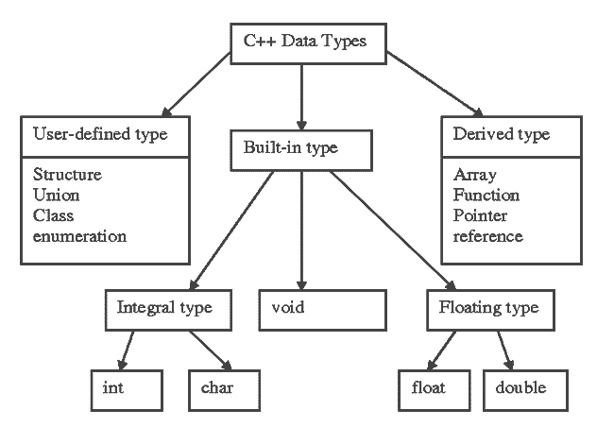
C++ data types

Slide 9
costanti
direttiva al preprocessore
#define PI_GRECO 3.141592
il preprocessore sostituisce ogni occorrenza di PI_GRECO con 3.141592
const
const int PI_GRECO 3.141592;
il valore non può essere modificato nel corso del programma
PI_GRECO = 2; // error: assignment of read-only variable 'PI_GRECO'

Slide 10
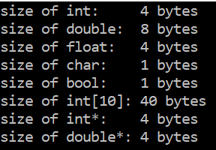
occupazione di memoria
#include <iostream>
int main() {
int i; double d;
float f; char c;
bool b; int v[10];
int *pi; double *pd;
std::cout << "size of int: " << sizeof i << " bytes " << std::endl;
std::cout << "size of double: " << sizeof d << " bytes " << std::endl;
std::cout << "size of float: " << sizeof f << " bytes " << std::endl;
std::cout << "size of char: " << sizeof c << " bytes " << std::endl;
std::cout << "size of bool: " << sizeof b << " bytes " << std::endl;
std::cout << "size of int[10]: " << sizeof v << " bytes " << std::endl;
std::cout << "size of int*: " << sizeof pi << " bytes " << std::endl;
std::cout << "size of double*: " << sizeof pd << " bytes " << std::endl;
return 0;
}

Slide 11
costanti (limite) numeriche

Slide 12
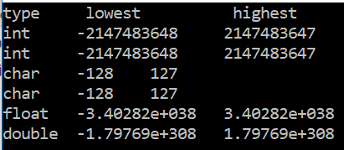
lowest – highest values
#include <limits>
#include <iostream>
using namespace std;
int main()
{
cout << "type \t lowest \t highest \n";
cout << "int \t" << numeric_limits<int>::lowest() << '\t'
<< numeric_limits<int>::max() << '\n';
cout << "int \t" << INT_MIN << '\t' << INT_MAX << '\n';
cout << "char\t" << static_cast<int>(numeric_limits<char>::lowest()) << '\t'
<< static_cast<int>(numeric_limits<char>::max()) << '\n';
cout << "char\t" << CHAR_MIN << '\t' << CHAR_MAX << '\n';
cout << "float\t" << numeric_limits<float>::lowest() << '\t'
<< numeric_limits<float>::max() << '\n';
cout << "double\t" << numeric_limits<double>::lowest() << '\t'
<< numeric_limits<double>::max() << '\n';
}

Slide 13
operazioni
operazioni su numeri:
+ - * / %
++ -- (attenzione sono assegnamenti)
attenzione: la divisione tra interi dà risultato intero (trunc)
assegnamento: = += -= ...
confronti: > >= < <= != ==
attenzione: i confronti non si possono concatenare
operazioni booleane (and, or, not): &&, ||, !
cout << (3 < 5) << endl; // output -> 1
cout << (3 < 5 < 4) << endl; // output -> 1 (!!!)
cout << (3 < 5 && 5 < 4) << endl; // output -> 0

Slide 14
conversione di tipo (cast)
nel caso di operazioni con operandi misti il risultato dell’espressione viene automaticamente convertito nel tipo con precisione maggiore
esempio: (15.2 / 2) il risultato sarà di tipo float
esempio:
double d;
int i = 5;
d = i; // il valore di i viene convertito in double
in questo caso si tratta di casting implicito
in C++ è possibile effettuare una conversione esplicita (casting esplicito) mediante l’operatore cast
static_cast<tipo>(espressione)

Slide 15
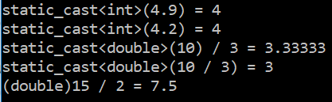
casting esplicito
#include <iostream>
using namespace std;
int main() {
cout << "static_cast<int>(4.9) = " << static_cast<int>(4.9) << endl;
cout << "static_cast<int>(4.2) = " << static_cast<int>(4.2) << endl;
cout << "static_cast<double>(10) / 3 = " << static_cast<double>(10) / 3 << endl;
cout << "static_cast<double>(10 / 3) = " << static_cast<double>(10 / 3) << endl;
cout << "(double)15 / 2 = " << (double)15 / 2 << endl;
return 0;
}

Slide 16
numeri pseudocasuali
#include <cstdlib>
#include <iostream>
#include <ctime>
int main() {
std::srand(std::time(nullptr)); // use current time as seed for random generator
int random_variable = std::rand();
std::cout << "Random value on [0 " << RAND_MAX << "]: " << random_variable << '\n';
int range;
std::cout << "Insert range ";
std::cin >> range;
std::cout << "Random value on [0 " << range << "]: " << random_variable % range << '\n';
}

Slide 17
Definizione di nuovi tipi di dato

Slide 18
alias di tipo
è prossibile specificare un alias per tipi di dato già definiti
typedef
typedef bool logico;
logico trovato;
trovato = true;
using
using intero = int;
intero n;

Slide 19
esempio alias
#include <iostream>
using namespace std;
int main() {
typedef bool logico; // logico alias di bool
logico vl;
vl = true; // vl in realtà è una variabile bool
if (vl)
cout << "vero" << endl;
using intero = int; // intero alias di int
intero n,k; // intero e int sono equivalenti
int b;
n = 3; // assegnamento a intero di costante int
b = n + 2; // assegnamento a int di espressione intero , int
k = b; // assegnamento a intero di variabile int
cout << "n= " << n << " b= " << b << " k= " << k << endl;
return 0;
}

Slide 20
struct
permette di definire un nuovo tipo di dato raggruppando dati di tipo diverso
per definire una struttura si definiscono le variabili membro specificandone tipo e nome
i membri possono essere anche funzioni (struct è molto simile a class)
(non useremo questa caratteristica)
struct Studente {
string matricola;
string nome;
char sesso;
int voto;
bool magistrale;
};

Slide 21
struct - esempio
#include <iostream>
using namespace std;
struct Studente {
string matricola;
string nome;
char sesso;
int voto;
bool magistrale;
};
// visualizza le informazioni associate a uno studente
void visualizza(Studente s);
int main() {
Studente s1,s2;
s1.matricola = "230012"; s1.nome = "Ada Lovelace";
s1.sesso = 'f'; s1.magistrale = false;
s1.voto = 30;
visualizza(s1);
s2 = s1; s2.voto = 0; s2.magistrale = true;
visualizza(s2);
return 0;
}
// visualizza le informazioni associate a uno studente
void visualizza(Studente s){
if (s.sesso == 'f' || s.sesso == 'F’)
cout << "Studentessa ";
else
cout << "Studente ";
if (s.magistrale)
cout << "laurea magistrale ";
else
cout << "laurea triennale ";
cout << "matricola: " << s.matricola
<< " nome: " << s.nome;
if (s.voto > 18)
cout << " esame superato con voto " << s.voto
<< endl;
}

Slide 22
typedef e struct
la dichiarazione typedef permette di creare un alias per la definizione di un tipo di dato
esempio tipo semplice
typedef unsigned long ulong; // ulong nuovo tipo
ulong l; // l variabile di tipo unsigned long
esempio struttura
typedef struct {
double x;
double y;
} punto; // punto nuovo tipo di dato
punto p1; // p1 variabile di tipo punto
p1.y = 4.5;

Slide 23
enum
per dati con significati speciali, è possibile definire insiemi di valori come sequenze di identificatori tramite il costruttore di tipo enum.
enum {Lu,Ma,Me,Gi,Ve,Sa,Do} giorno;
giorno = Me;
// oppure
typedef enum {Gen,Feb,Mar,Apr,Mag,Giu,Lug,Ago,Set,Ott,Nov,Dic} Mese;
Mese meseCorrente;
meseCorrente = Mar;
il primo identificatore ha valore 0, il successivo ha valore 1, e così via. È comunque possibile assegnare agli identificatori valori espliciti
enum color { red, yellow, green = 20, blue };
color col = red;
int n = blue; // n == 21
http://en.cppreference.com/w/cpp/language/enum

Slide 24
enum - esempio
int main() {
enum {Lu,Ma,Me,Gi,Ve,Sa,Do} giorno;
giorno = Me;
cout << giorno << endl;
typedef enum {Gen,Feb,Mar,Apr,Mag,Giu,Lug,Ago,Set,Ott,Nov,Dic} Mese;
Mese meseCorrente; meseCorrente = Ago;
switch(meseCorrente) {
case Giu :
case Lug :
case Ago : cout << "estate"; break;
case Set :
case Ott :
case Nov : cout << "autunno"; break;
case Dic :
case Gen :
case Feb : cout << "inverno"; break;
default : cout << "primavera";
}
}

